Slide 1

重点项目验收答辩
面向互联网基础资源的大模型多智能体协作 与可信认知标识技术研究
以智能体能力命名与语义路由为典型验证场景
563
50/45
88.50%
92.92%
真实样本
能力节点/主标签
默认协作准确率
扩展配置准确率
承研处所：技术发展所 项目负责人：邓斯宇 起止时间：2025年5月—2026年4月
中国互联网络信息中心

Slide 2


一
答辩提纲：从任务书到验收证据的完整闭环
主线：问题牵引—技术路线—实验验证—成果交付—边界后续
验收逻辑：任务要求 → 技术攻关 → 实验验证 → 原型系统 → 成果材料
多智能体协作原型框架
已完成
能力命名、结构化判别、职责化复核、授权改判、执行映射与过程记录形成闭环。
一
二
三
四
五
多智能体交互与共识机制
已验证
四类职责角色、二轮定向复核与显式授权门禁，支撑复杂样本受控净修正。
研究背景与目标
研究重点与路线
研究成果与验证
成果产出与考核
后续
智能体行为可信标识
已落地
候选快照、结构化裁决、角色提案、授权判断、选择轨迹与实例映射可回放。
互联网基础资源智能化演进下的能力组织与可信调用问题
能力命名、结构化判别、职责化复核、过程留痕
原型系统、数据资产、核心实验、消融与案例
报告、论文、专利、实验资产和展示材料逐项对应任务书
后续深化方向
真实标签反馈验证
有数据
563 条冻结样本；train=450、test=113；主结果 78.76% → 88.50%，扩展配置 92.92%。
成果凝练与材料交付
已形成
原型系统、技术报告、论文稿、专利材料、成果汇编、实验图表和演示材料同步支撑。
PPT 负责把“已完成什么、为什么有技术含量、凭什么可验收”讲成一条证据链。
面向互联网基础资源的大模型多智能体协作与可信认知标识技术研究
CNNIC 中国互联网络信息中心
02

Slide 3
一
1.1 背景：智能体服务进入能力发现与可信调用阶段
大模型应用从“回答问题”扩展到“触发服务、调用工具、执行任务”，互联网基础资源支撑对象随之扩展。
传统支撑对象
智能体时代扩展
带来的关键问题
域名 / 地址
智能体能力
能力对象如何组织
不同来源、职责和执行边界需要统一描述
候选实例
接口 / 平台
任务入口
请求如何指向能力
主能力、相关能力和执行实例需要区分
资源 / 服务
过程证据
协作复核如何受控
复杂语义、风险约束和层级冲突需要多视角判断
过程如何审计核验
候选、判断、复核、授权和执行需留痕
本项目聚焦：能力组织、语义决策、协作复核与可信过程记录。
面向互联网基础资源的大模型多智能体协作与可信认知标识技术研究
CNNIC 中国互联网络信息中心
03

Slide 4
一
1.2 研究目标
以智能体能力命名与语义路由为典型验证载体，将自然语言请求转化为可复核、可授权、可留痕的能力调用决策。
能力命名空间
→
候选内判别
→
职责化复核
→
授权改判
→
可信留痕
→
执行映射
01
能力对象可组织
02
请求意图可判别
03
复杂样本可复核
04
改判过程可控制
05
判断过程可追溯
构建智能体能力命名空间，明确能力地址与实例地址边界。
在固定候选集合内输出主能力、相关能力、置信度和竞争候选说明。
通过任务匹配、治理风险、层级解析、用户偏好四类角色进行职责化协作。
将协作触发与最终改判分离，通过票数、证据强度、共识增益和风险确认进行显式授权。
记录候选快照、结构化裁决、角色提案、授权判断、最终能力地址和执行实例映射。
形成“能力命名空间—候选内判别—职责化复核—授权改判—可信留痕—执行映射”的可验证技术链路。
把多智能体协作与可信认知标识落到可评测、可回放、可交付的原型链路。
面向互联网基础资源的大模型多智能体协作与可信认知标识技术研究
CNNIC 中国互联网络信息中心
04

Slide 5
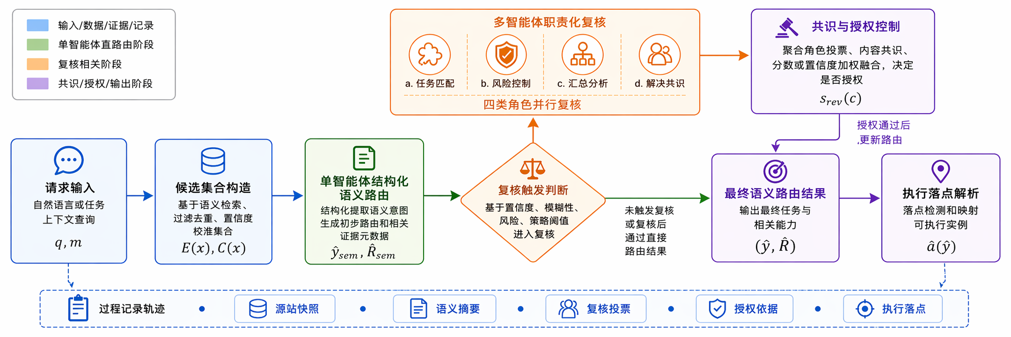
二
2.1 总体架构
总体技术框架
面向互联网基础资源的大模型多智能体协作与可信认知标识技术研究
CNNIC 中国互联网络信息中心
06

Slide 6
二
2.2 重点：受控候选决策链路
项目难点在于同时保证候选边界、语义判别、协作纠错、执行落点和过程审计成立。
01
候选固定
02
语义复合
平台给出能力目录，算法不能自由生成候选外地址。
请求包含主任务、次要诉求、场景线索和治理约束。
03
层级冲突
04
复核受控
父子节点、同层竞争和可接受回落需要区分。
多智能体不能无边界讨论，必须有触发条件和改判授权。
抓手：把“自然语言请求到能力地址”定义为受限能力命名空间下的语义路由问题，并用多智能体协作复核处理复杂边界样本。
面向互联网基础资源的大模型多智能体协作与可信认知标识技术研究
CNNIC 中国互联网络信息中心
06

Slide 7
二
2.3 技术一：建立受控能力命名空间与候选边界
50
45
9
24
能力节点
主标签
一级能力域
二级能力域
能力逻辑地址 routing_fqdn
实例逻辑地址 agent_fqdn
回答“哪一类能力处理请求”
回答“由哪个具体智能体执行”
policy.gov.cn
coupon.commerce.cn
agent-xxx.agent.policy.gov.cn
endpoint / schema / health
docs.productivity.cn
activity.travel.cn
exact routing_fqdn match
执行层不改写能力地址
约束口径：ŷ(x) ∈ C(x)，R̂(x) ⊆ C(x) \ {ŷ(x)}；执行实例 â(x) 只在 A(ŷ) 内选择。
能力地址回答“分到哪类能力”，实例地址回答“最终由谁执行”，两层解耦支撑可解释路由。
面向互联网基础资源的大模型多智能体协作与可信认知标识技术研究
CNNIC 中国互联网络信息中心
07

Slide 8
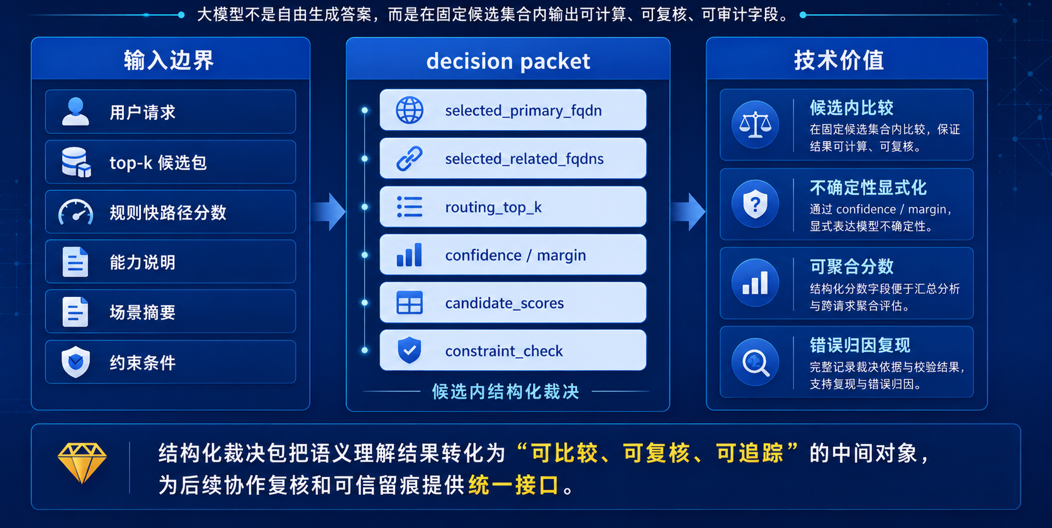
二
2.3 技术二：建立结构化语义裁决包
面向互联网基础资源的大模型多智能体协作与可信认知标识技术研究
CNNIC 中国互联网络信息中心
07

Slide 9
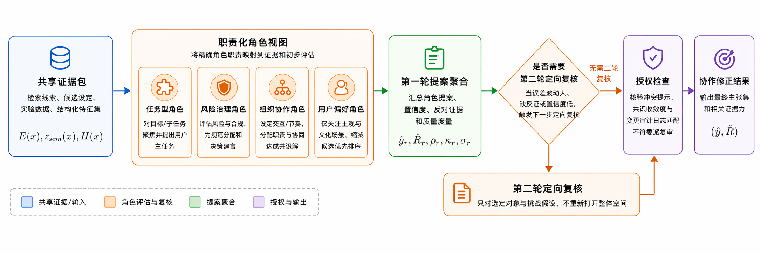
二
2.3 技术三：复核架构支撑职责化协作与授权改判
职责化协作复核流程
四类角色把任务匹配、风险治理、层级冲突和用户偏好拆开形成异质证据。
面向互联网基础资源的大模型多智能体协作与可信认知标识技术研究
CNNIC 中国互联网络信息中心
07

Slide 10
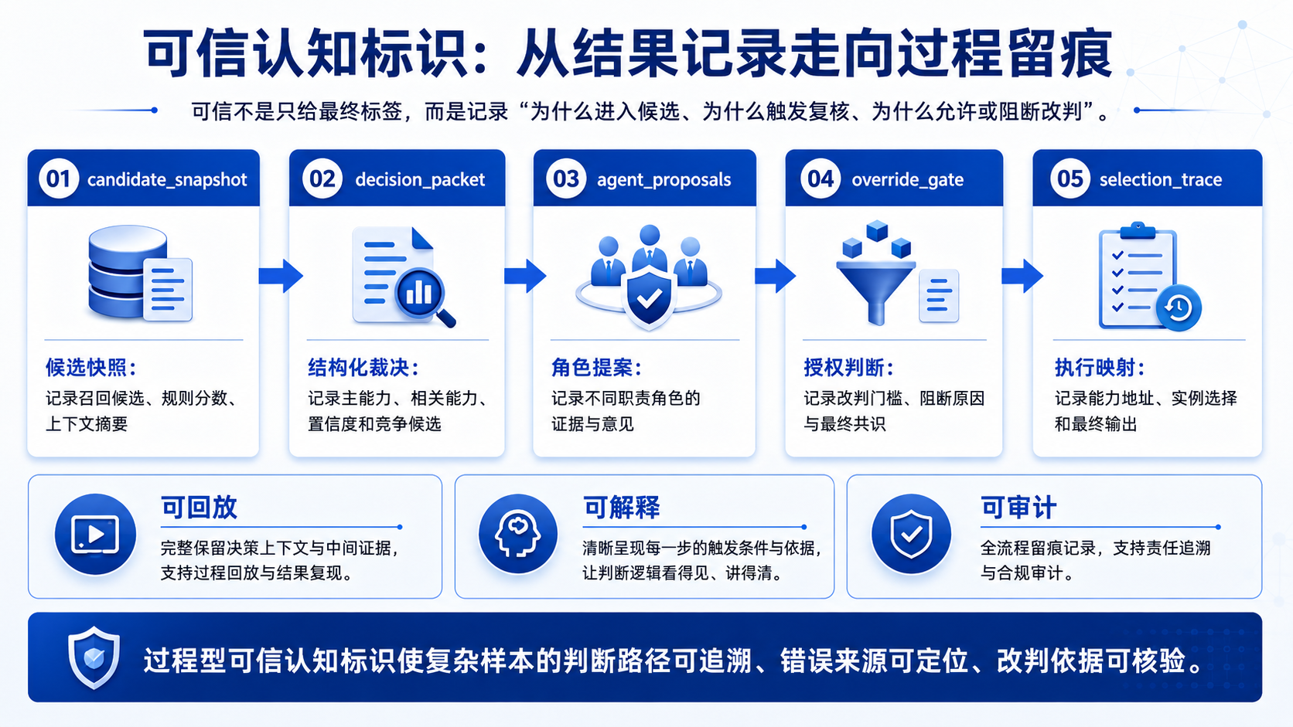
二
2.3 技术四：可信认知标识与过程留痕
面向互联网基础资源的大模型多智能体协作与可信认知标识技术研究
CNNIC 中国互联网络信息中心
07

Slide 11
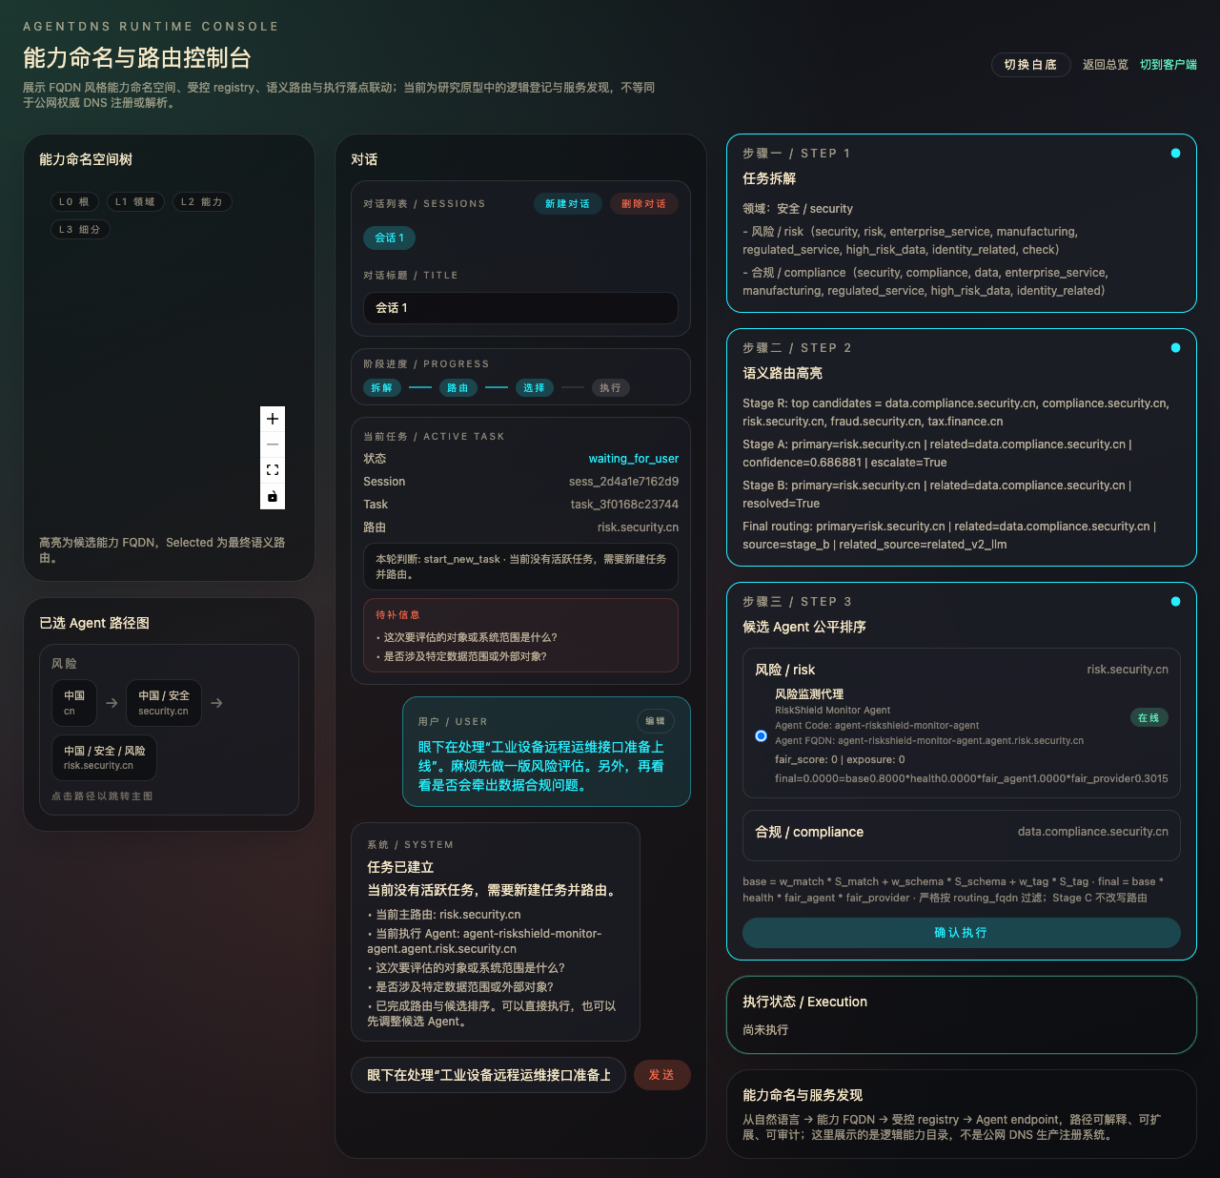
三
3.1 原型系统：覆盖请求输入、候选组织、协作复核、过程记录和执行映射
原型展示重点是“能跑、能看见候选、能回放过程、能说明最终由谁执行”。
证据图：原型系统运行截图
Agent Capability Routing Console
status: ready trace: enabled
1
能输入
自然语言请求进入能力命名与路由控制台，形成任务拆解与候选能力。
请求输入
结构化裁决
执行实例映射
买会议麦克风这样单，如果不看优惠规则，明显会多花一笔。
0.519
0.064
routing_fqdn exact match
2
能判断
confidence
margin
endpoint exists
显示 Stage R / Stage A / Stage B 的路由高亮、置信度、margin 和复核状态。
候选能力 top-k
触发原因
schema covered
coupon.commerce.cn
low_confidence
status online / ready
3
能落点
候选 Agent 经过匹配、健康、schema 和状态过滤，输出可执行实例。
price.commerce.cn
small_margin
meeting.productivity.cn
multi_intent_conflict
4
能回放
四角色复核 → 授权改判
chosen_agent_fqdn agent-coupon-01.agent.commerce.cn
右侧步骤卡片和执行状态保留过程证据，可支撑演示、复盘和验收核验。
范围 | 文件数 | 代码总行数 | 代码有效行数
核心运行代码 src/ | 14 | 8,558 | 7,654
实验/评测/材料生成脚本 scripts/ | 31 | 10,206 | 9,008
自动化测试 tests/ | 7 | 2,797 | 2,609
JSON Schema schemas/ | 14 | 955 | 955
合计 | 66 | 22,516 | 20,226
工程实现规模：66 个文件 / 20,226 行有效代码
src/
scripts/
tests/
schemas/
14 个文件
31 个文件
7 个文件
14 个文件
7,654 行
9,008 行
2,609 行
955 行
演示重点：使用真实截图替换此处模拟界面，答辩时重点讲“候选—裁决—复核—执行—留痕”。
面向互联网基础资源的大模型多智能体协作与可信认知标识技术研究
CNNIC 中国互联网络信息中心
11

Slide 12
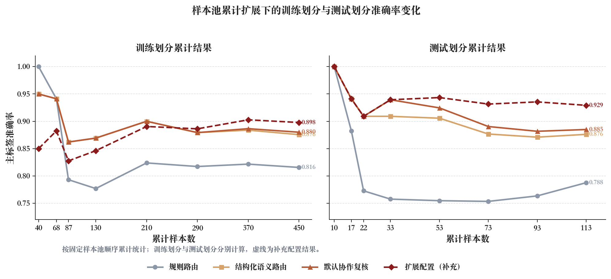
三
3.2 数据规模与稳定性：按累计样本量呈现方法效果
563
450
113
0.929
冻结样本
train
test
测试侧扩展配置终值
01
样本扩大
从小样本扩展到 563 条冻结样本，训练/测试分开统计。
02
排序稳定
结构化语义路由、默认协作和扩展配置长期高于规则基线。
03
测试终值
测试侧扩展配置最终约 0.929，默认协作约 0.885。
结论：随着样本池扩展，方法排序没有被新增复杂样本推翻，实验结论具备稳定性支撑。
面向互联网基础资源的大模型多智能体协作与可信认知标识技术研究
CNNIC 中国互联网络信息中心
11

Slide 13
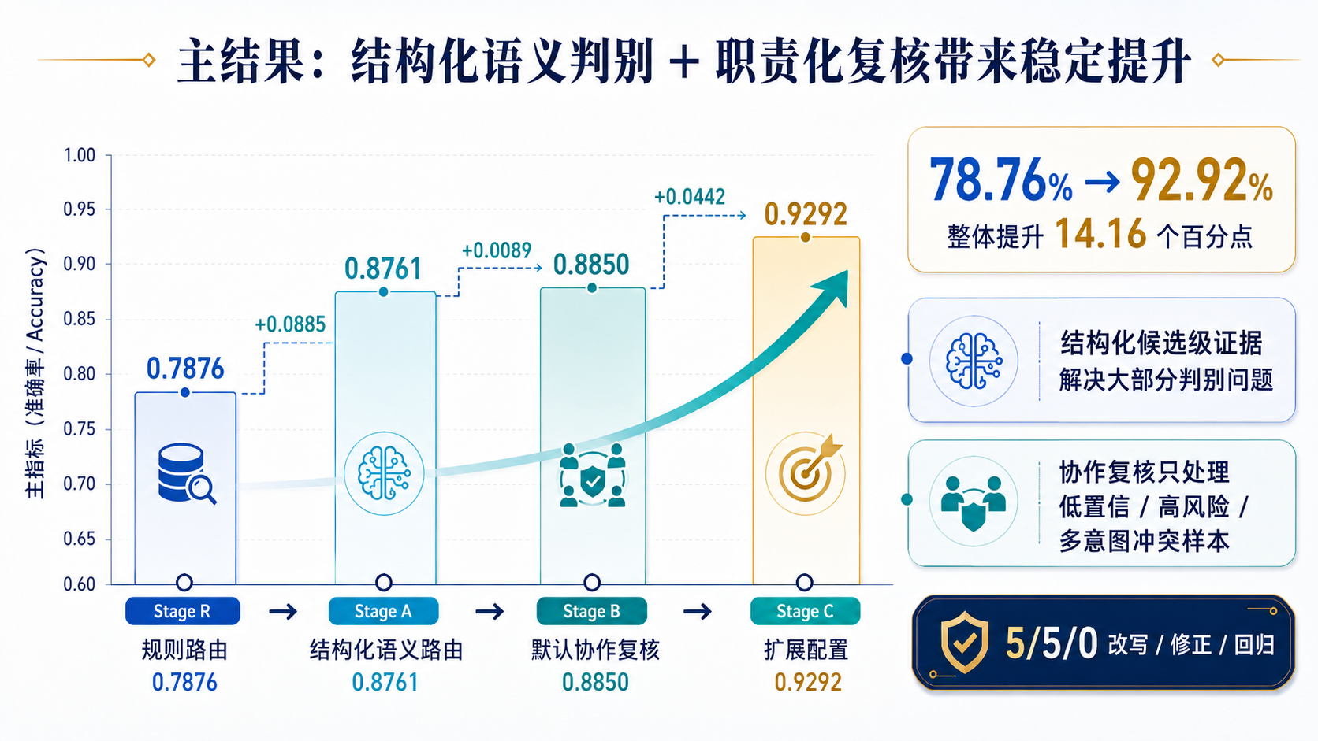
三
3.3 核心实验结果：结构化判别奠定基础，协作复核提高上限
面向互联网基础资源的大模型多智能体协作与可信认知标识技术研究
CNNIC 中国互联网络信息中心
11

Slide 14
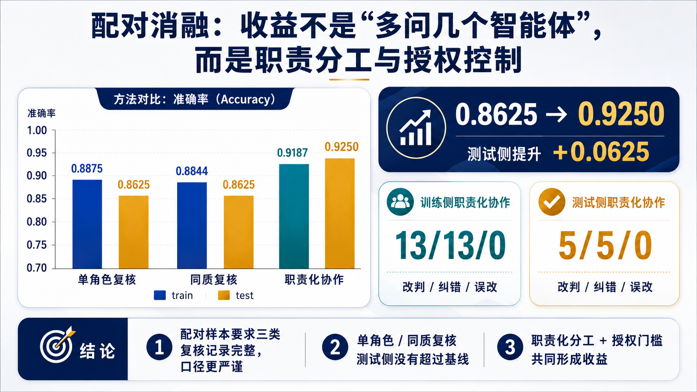
三
3.4 消融实验
面向互联网基础资源的大模型多智能体协作与可信认知标识技术研究
CNNIC 中国互联网络信息中心
11

Slide 15
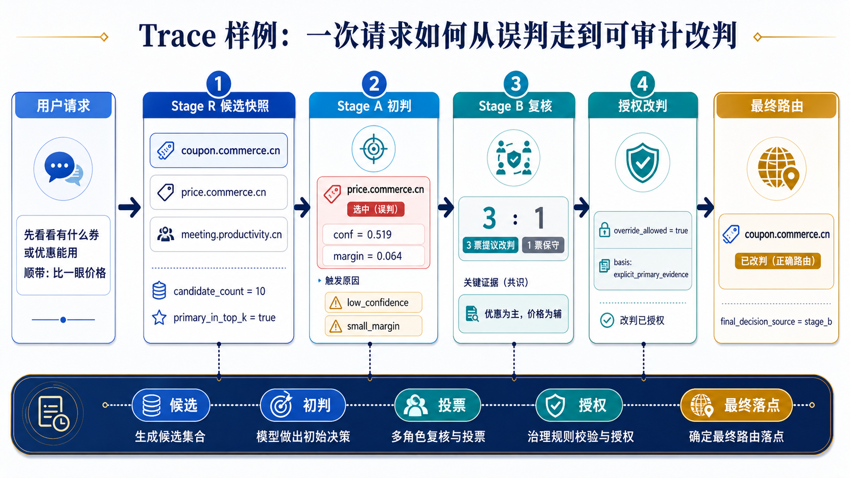
三
3.5 典型案例：一次请求如何从误判走到可审计改判
面向互联网基础资源的大模型多智能体协作与可信认知标识技术研究
CNNIC 中国互联网络信息中心
11

Slide 16
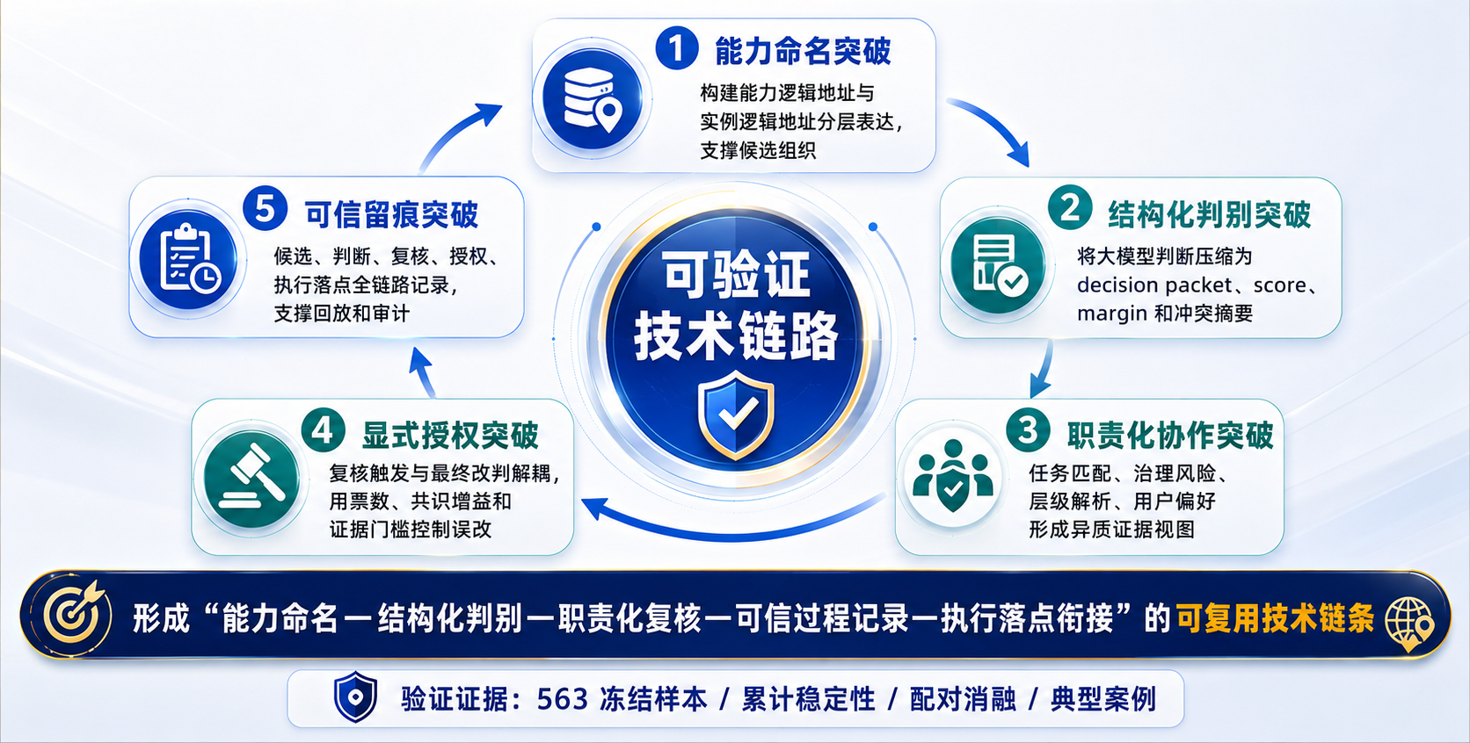
三
3.6 创新
面向互联网基础资源的大模型多智能体协作与可信认知标识技术研究
CNNIC 中国互联网络信息中心
11

Slide 17
四
4.2 考核指标完成情况
考核要求
完成情况
证明材料 / 答辩口径
多智能体协作原型框架
已完成
能力命名、语义判别、职责化复核、授权改判、执行映射和过程记录链路
至少 1 项发明专利
材料已形成，经中心签报提交；
受理证明按正式流程补充
已完成，经中心签报提交，由代理公司推进受理中
交底书、专利图片等材料
技术研究报告或论文
已完成
技术报告、论文投稿稿、实验图表和方法说明
成果展示或汇报演示
已形成
成果汇编、宣传稿、PPT、原型演示支撑材料
边界说明：任务书成果定位为研究原型和方法验证；生产级 DNS 解析、端到端业务联调、强密码学可信审计链属于后续工程化方向。
面向互联网基础资源的大模型多智能体协作与可信认知标识技术研究
CNNIC 中国互联网络信息中心
17

Slide 18
五
5.1 总结与后续
完成验收指标
形成技术闭环
具备延展价值
原型系统、技术报告、论文稿、专利材料、数据实验和成果汇编均已形成。
能力命名、结构化判别、职责化协作复核、可信留痕和执行映射贯通。
可支撑后续 AgentDNS、智能体服务发现、可信调用和治理审计方向深化。
后续深化方向
规模扩展
更大规模独立样本与跨命名空间验证
在线指标
补充时延、调用成本、失败恢复和稳定性日志
业务联调
推进真实业务系统、可信审计和标准化接口联动
试点转化
面向智能体服务发现与治理审计开展场景试点
谢谢各位专家，请批评指正。
面向互联网基础资源的大模型多智能体协作与可信认知标识技术研究
CNNIC 中国互联网络信息中心
18

Slide 19
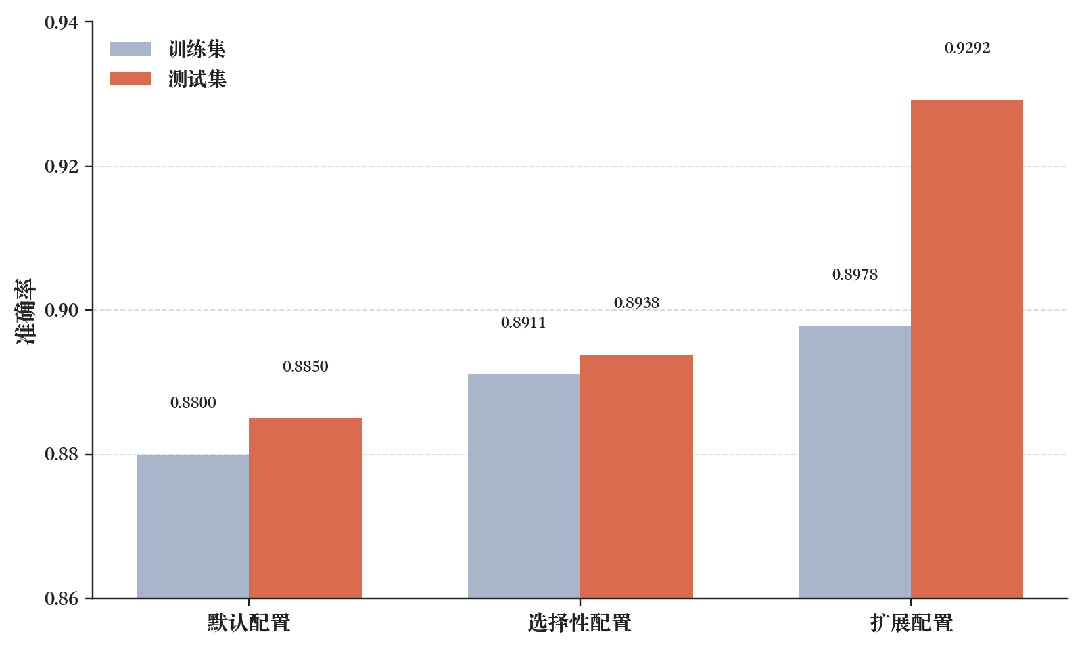
备份图 A：不同协作配置下的训练集 / 测试集表现
可在专家追问“为什么有默认/选择性/扩展配置”时使用。
面向互联网基础资源的大模型多智能体协作与可信认知标识技术研究
备份 A

Slide 20
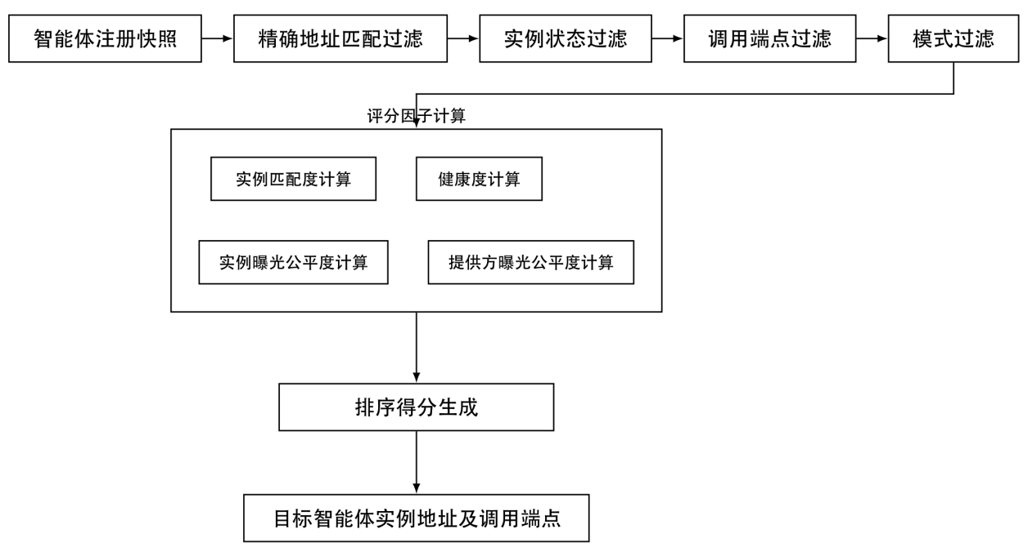
备份图 B：执行实例过滤与排序流程
可在专家追问 Stage C 如何从能力地址落到具体 Agent 时使用。
面向互联网基础资源的大模型多智能体协作与可信认知标识技术研究
备份 B

Slide 21
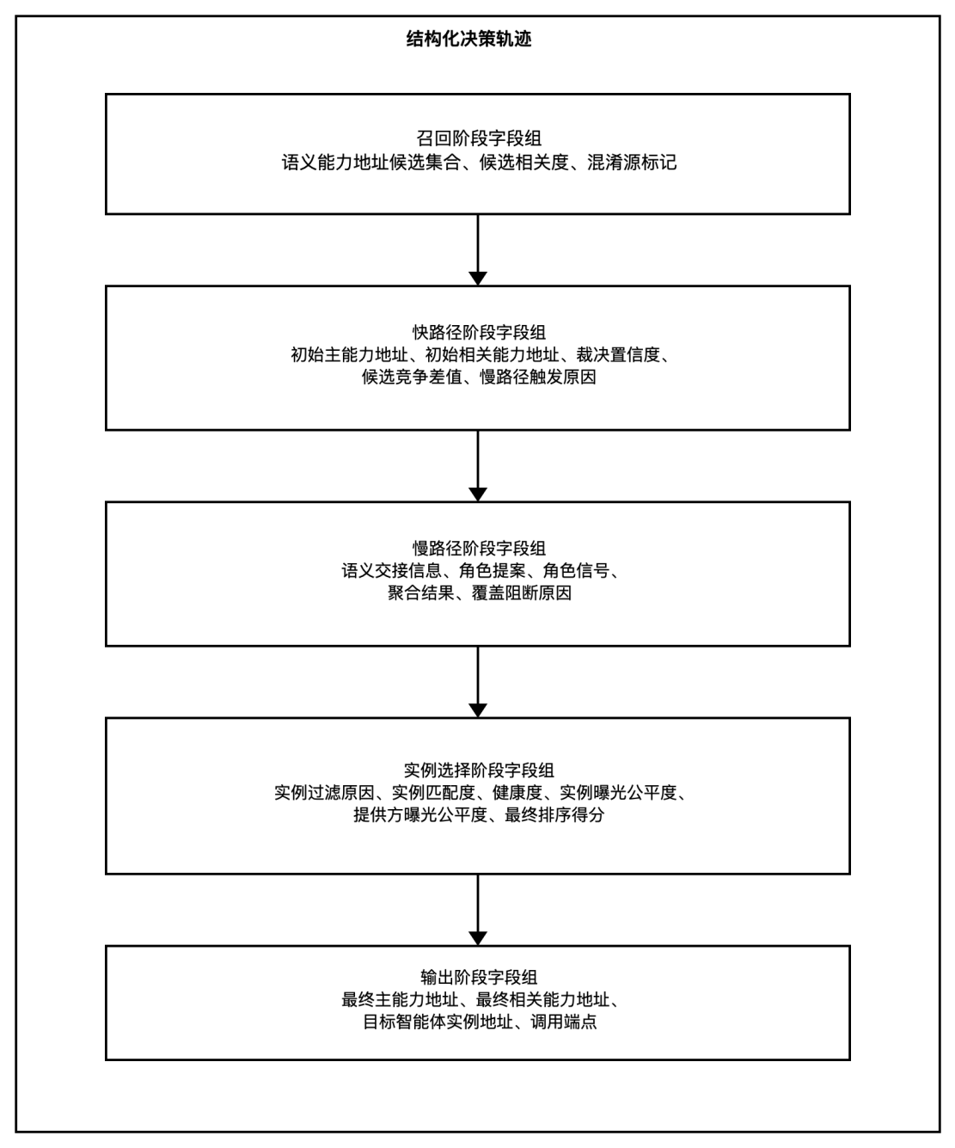
备份图 C：结构化决策轨迹字段组
可在专家追问过程留痕的字段细节时使用。
面向互联网基础资源的大模型多智能体协作与可信认知标识技术研究
备份 C

Slide 22
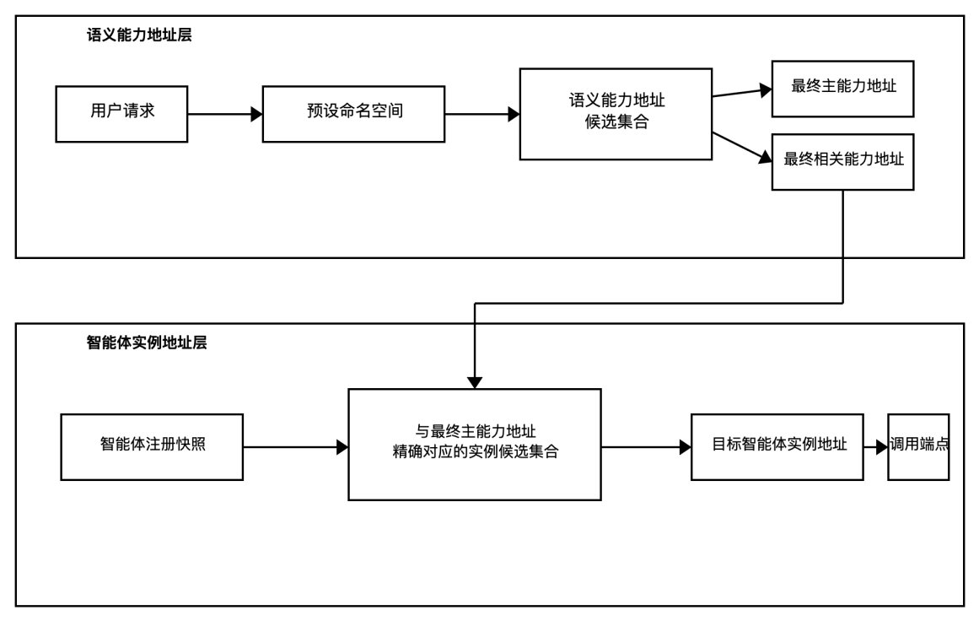
备份图 D：语义能力地址与实例地址两层关系
可在专家追问“地址/发现/命名”边界时使用，说明其限定在原型逻辑地址层。
面向互联网基础资源的大模型多智能体协作与可信认知标识技术研究
备份 D

